Slide 1

WRITIC groepsprogramma
Startklaar
voor het
schrijven!
Naam ergotherapeut
datum

Slide 2
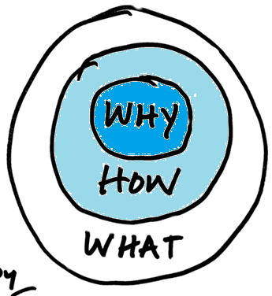
WElkom
Inhoud
WRITIC
Groepsprogramma
Samenwerken met ouders

Slide 3
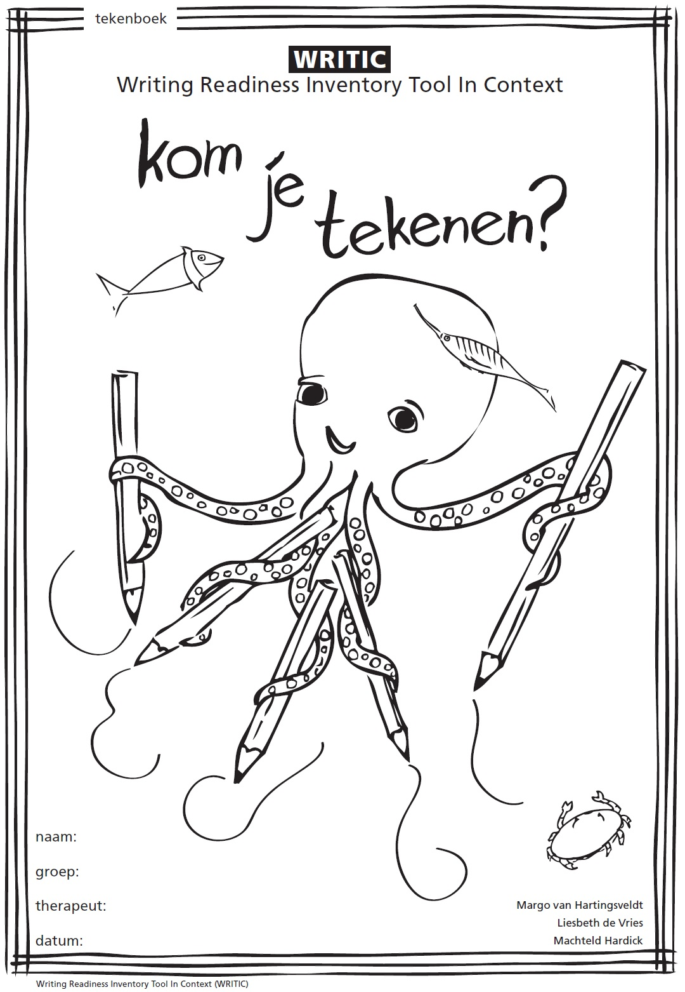
De WRITIC
Een test om te kijken of uw kind
startklaar is voor het leren schrijven in groep 3
Goede start schrijfonderwijs: succeservaringen! Positieve invloed op zelfvertrouwen
Positieve invloed op leerprestaties

Slide 4
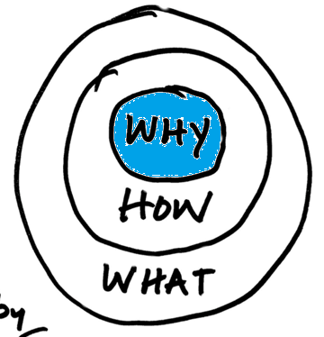

WRITIC groepsprogramma
Ik vind het leuk !
Ik doe het veel !!
Ik kan het steeds beter!!!

Slide 5




ouderbijeenkomst
Samenwerking ouders, leerkracht en ergotherapeut!
Samen oefenen is leuker én effectiever!

Slide 6
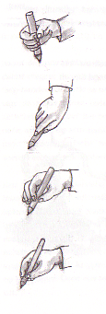
Voorbereidend schrijven
Kenmerken bij 4 jarigen
Onderarm- en polsstabiliteit
Bewegingen vanuit gehele hand
Ontwikkeling statische driepuntsgreep
Duim komt tegenover vingers te staan
Tweedeling in hand ontstaat
Kenmerken bij 5-6 jarigen
Ontstaan van bewegingen in duim en vingers
Open webspace
Ringvinger en pink zorgen voor stabiliteit
Dynamische driepuntsgreep

Slide 7
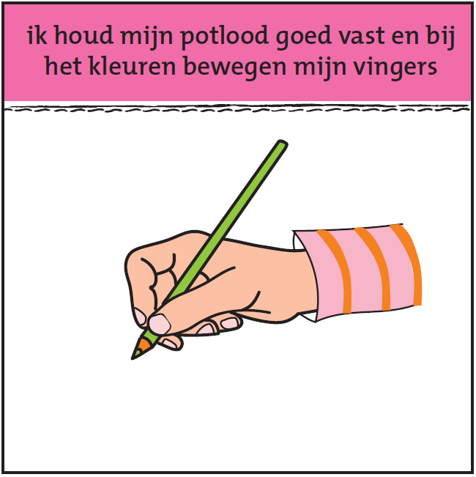
Pengreep
3 schrijfvrienden: duim, wijsvinger en middelvinger
Pols gestrekt (naar achteren gebogen)
Beweging vanuit vingers (pols ligt op tafel)

Slide 8
fijne motoriek
Basale vaardigheden
Reiken
Grijpen
Complexe vaardigheden
Manipulatie in één hand
Tweehandige activiteiten
Dragen
Loslaten
Gebruik gereedschap

Slide 9

Wat – het groepsprogramma
Doen:
Papier- en pentaken
  Accent op:
  Taak
  Pengreep
  Visueel motorische integratie
  In-hand manipulatie
  Uitgangshouding
Fijne motoriek

Slide 10
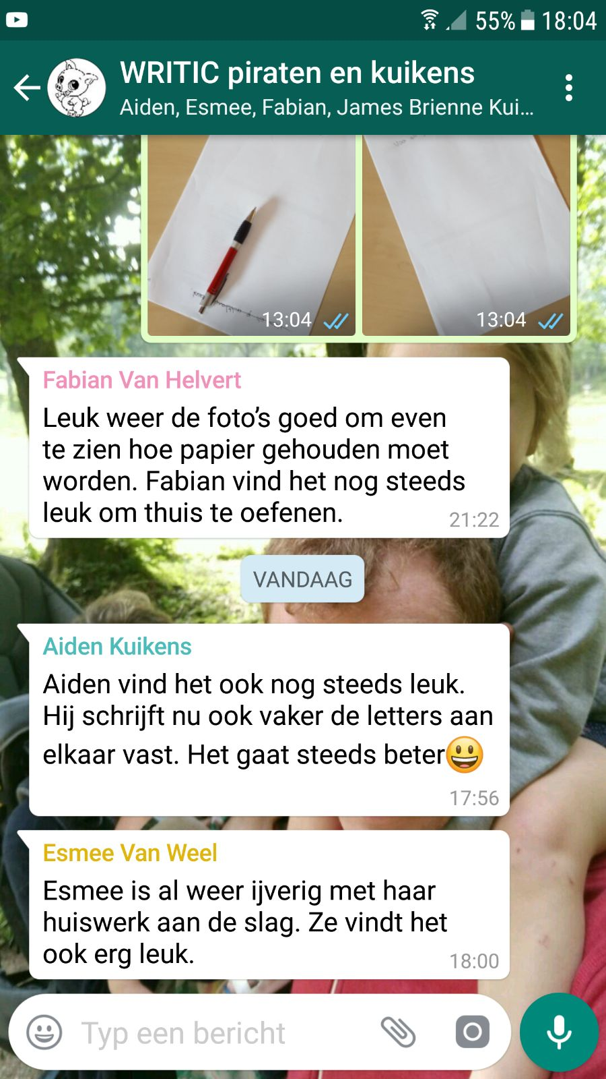

Wat – het groepsprogramma
10 bijeenkomsten met kindertherapeut in de klas
Twee keer herhaling per week: 1x leerkracht, 1x ouders thuis
Oudercontact via besloten groep op social media

Slide 11
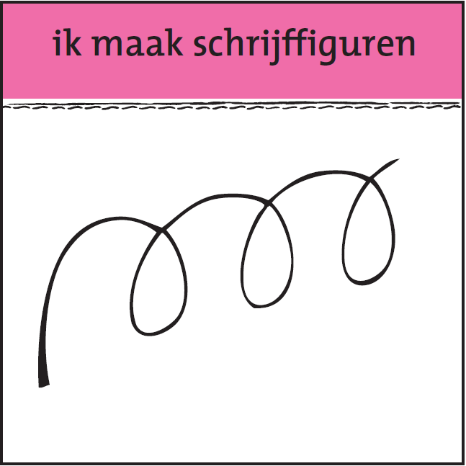
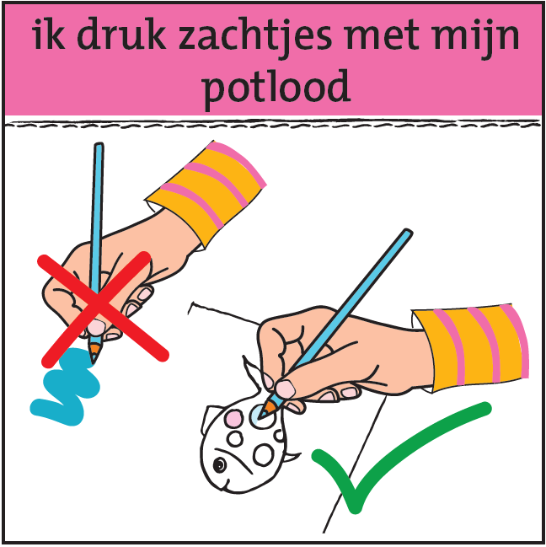
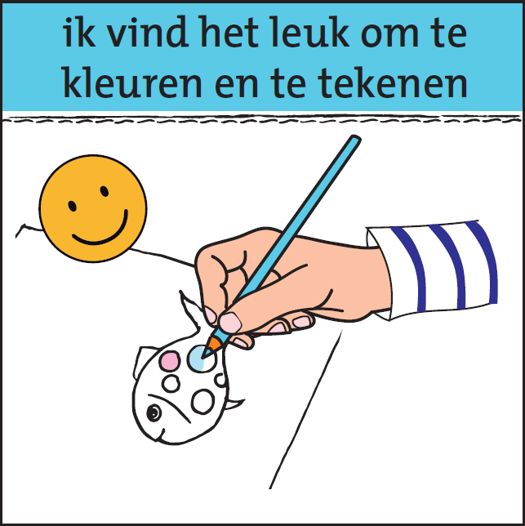

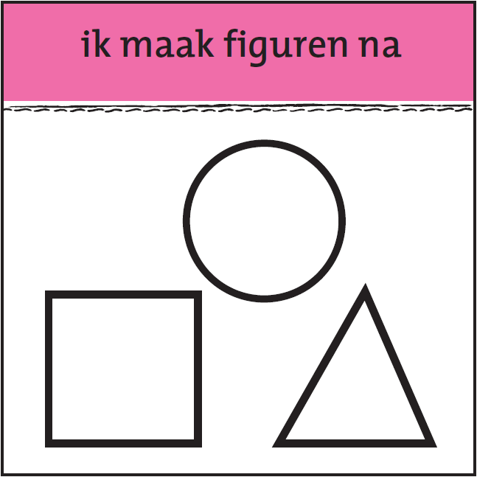
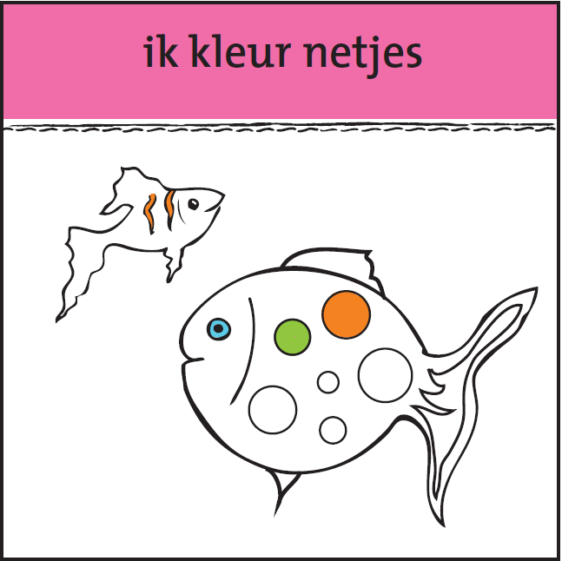
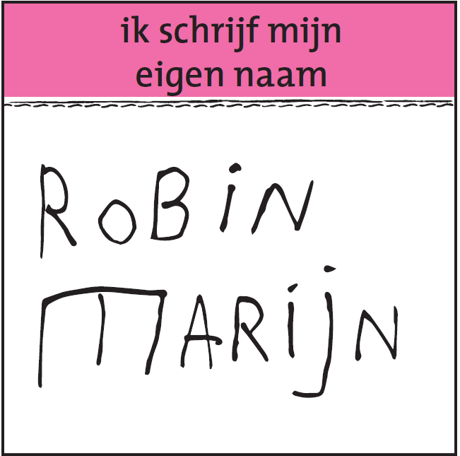
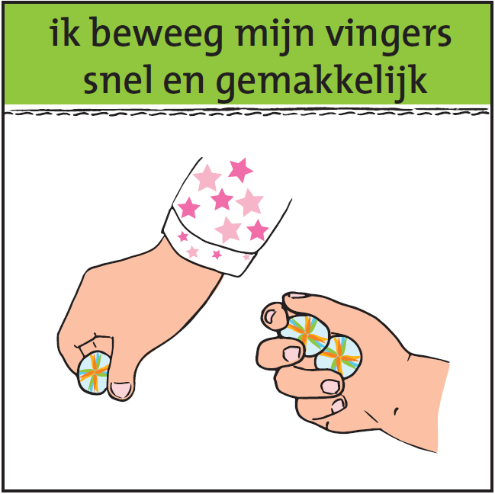
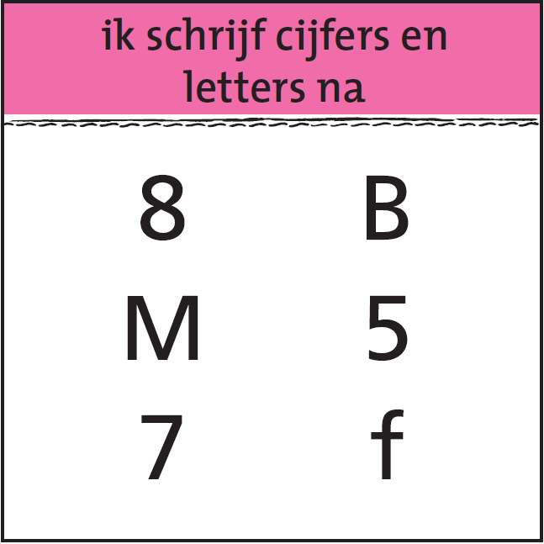
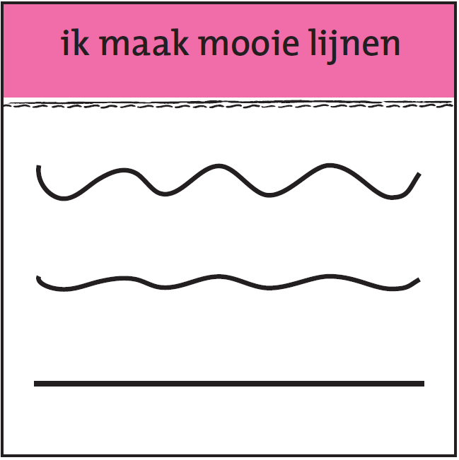
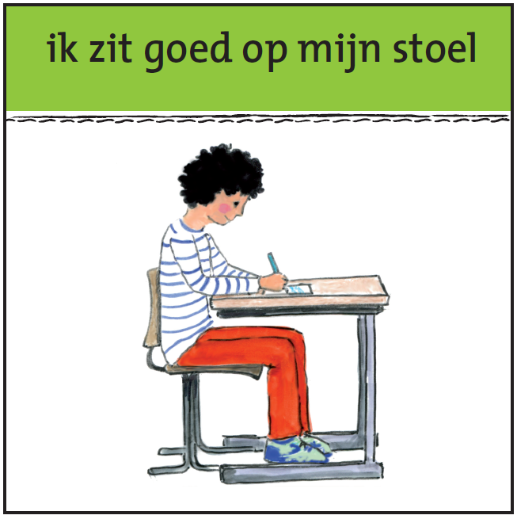
Doelenkaartjes

Slide 12
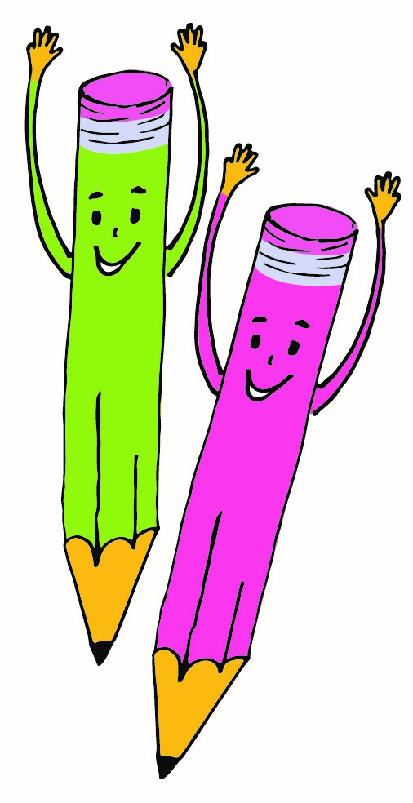

Wat wordt van u verwacht:
15 min per week samen oefenen
Opdrachten uit doe-boek
Coachen en stimuleren van uw kind
Doe-boeken meegeven op ….
Vragen stellen, ervaringen delen in groepsapp

Slide 13
Heel veel plezier en succes!!!

